Slide 1



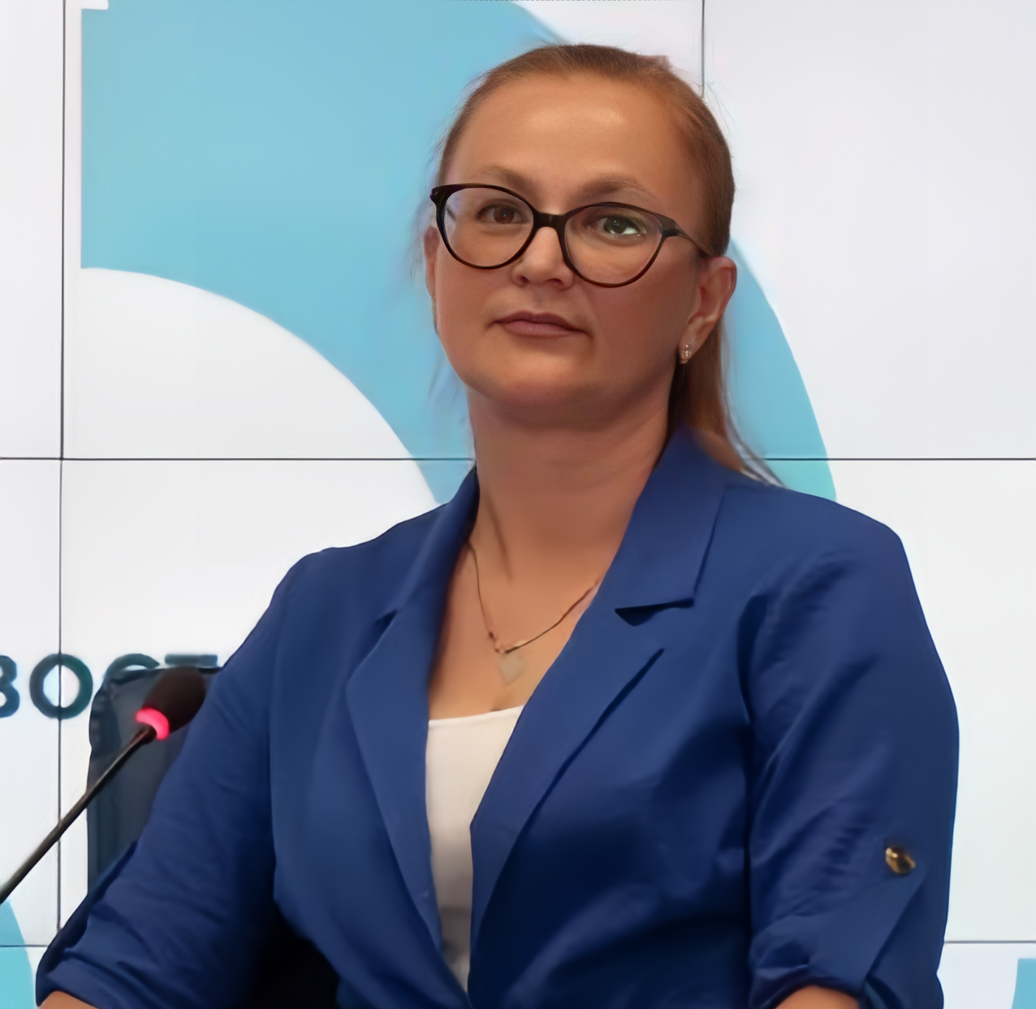
Министерство образования
науки и молодежи
Республики Крым
ГБОУ ДПО РК
«Крымский республиканский институт постдипломного педагогического образования»
СОСТОЯНИЕ ПСИХОЛОГИЧЕСКОЙ СЛУЖБЫ РЕСПУБЛИКИ КРЫМ
НАГРЕБЕЦКАЯ СВЕТЛАНА ГЕННАДЬЕВНА
Методист Центра по воспитательной работе и основам здоровья, преподаватель кафедры психологии и педагогики Крымского республиканского института постдипломного педагогического образования

Slide 2


Slide 3

Решение коллегии Минобразования РФ от 29.03.95 № 7/1 «О состоянии и перспективах развития службы практической психологии образования в РФ»
Приказ Министерства образования РФ от 22 октября 1999 Г. № 636 «об утверждении положения о службе практической психологии в системе министерства образования российской федерации»
Федеральный закон "Об образовании в Российской Федерации" от 29.12.2012 N 273-ФЗ
"Концепция № СК-13/07вн развития системы психолого-педагогической помощи в сфере общего образования и среднего профессионального образования в Российской Федерации на период до 2030 года", Утвержденная Минпросвещением России 18.06.2024

Slide 4
ФУНКЦИОНАЛЬНЫЕ БЛОКИ
организационно-правовое регулирование деятельности по психолого-педагогическому сопровождению (объединяет функции по нормативному и правовому регулированию оказания психолого-педагогической помощи участникам образовательных отношений, реализации внутри- и межведомственного взаимодействия, материально-техническому обеспечению, оплате труда педагогов-психологов и иное);
кадровое обеспечение психолого-педагогического сопровождения (рассматривает функции по обеспечению качества профессиональной подготовки педагогов-психологов и повышению уровня их квалификации; по реализации системы наставничества молодых специалистов; проведению конкурсов профессионального мастерства; восполнению кадрового дефицита образовательных организаций в педагогах-психологах и иное);
направления деятельности психологической службы в системе общего образования и среднего профессионального образования (группирует функции по психолого-педагогическому сопровождению обучающихся; повышению престижа деятельности педагога-психолога и уровня доверия участников образовательных отношений к получению психолого-педагогической помощи; методическому сопровождению деятельности психологической службы; проведению мониторинговых исследований; внедрению в работу психологической службы цифровых инструментов и иное).

Slide 5
Требования к психолого-педагогической деятельности определены в Федеральном законе об образовании.
1. Психолого-педагогическая, медицинская и социальная помощь оказывается детям, испытывающим трудности в освоении основных общеобразовательных программ, развитии и социальной адаптации, в том числе несовершеннолетним обучающимся, признанным в случаях и в порядке, которые предусмотрены уголовно-процессуальным законодательством, подозреваемыми, обвиняемыми или подсудимыми по уголовному делу либо являющимся потерпевшими или свидетелями преступления, в центрах психолого-педагогической, медицинской и социальной помощи, создаваемых органами государственной власти субъектов Российской Федерации, а также психологами, педагогами-психологами организаций, осуществляющих образовательную деятельность, в которых такие дети обучаются. Органы местного самоуправления имеют право на создание центров психолого-педагогической, медицинской и социальной помощи.
2. Психолого-педагогическая, медицинская и социальная помощь включает в себя:
1) психолого-педагогическое консультирование обучающихся, их родителей (законных представителей) и педагогических работников;
2) коррекционно-развивающие и компенсирующие занятия с обучающимися, логопедическую помощь обучающимся;
3) комплекс реабилитационных и других медицинских мероприятий;
4) помощь обучающимся в профориентации, получении профессии и социальной адаптации.
3. Психолого-педагогическая, медицинская и социальная помощь оказывается детям на основании заявления или согласия в письменной форме их родителей (законных представителей).
Федеральный закон "Об образовании в Российской Федерации" от 29.12.2012 N 273-ФЗ Статья 42

Slide 6

Письмо Минпросвещения России от 01.07.2024 N ДГ-1105/07 "О направлении Концепции и плана"
"Концепция развития системы психолого-педагогической помощи в сфере общего образования и среднего профессионального образования в Российской Федерации на период до 2030 года", утвержденная Минпросвещением России 18.06.2024 N СК-13/07вн.,
"План мероприятий на 2024 - 2030 годы по реализации Концепции развития системы психолого-педагогической помощи в сфере общего образования и среднего профессионального образования в Российской Федерации на период до 2030 года", утвержденный Минпросвещением России 18.06.2024 N СК-13/07вн.)

Slide 7
Минпросвещения России утвердило Концепцию развития системы психолого-педагогической помощи в сфере общего образования и среднего профессионального образования в Российской Федерации на период до 2030 года, а также план её реализации.
Цель Концепции – развитие целостной комплексной системы психолого-педагогической помощи, позволяющей обеспечить её качество и доступность.

Slide 8
ЗАДАЧИ КОНЦЕПЦИИ
- разработка единых подходов и стандартов оказания психолого-педагогической помощи детям, подросткам, родителям, в особенности обучающимся целевых групп;
- оказание психолого-педагогической помощи в рамках комплексной реабилитации обучающихся с ОВЗ и инвалидностью;
- разработка и совершенствование организационно-управленческой, нормативной, правовой, научно-методической и информационной базы оказания психолого-педагогической помощи;
- совершенствование системы взаимодействия при оказании помощи обучающимся, в особенности целевых групп и их родителям;
- обеспечение качества профессиональной подготовки педагогов-психологов (психологов в сфере образования);
- повышение уровня доверия обучающихся и их родителей к возможностям психолого-педагогической помощи и повышение престижа профессиональной деятельности педагогов-психологов (психологов образования).

Slide 9
ПРИНЦИПЫ
- приоритет равной доступности качественной психолого-педагогической помощи участникам образовательных отношений во всех субъектах Российской Федерации;
- адресность и своевременность оказания профессиональной психологической помощи участникам образовательных отношений;
- преемственность деятельности по оказанию психолого-педагогической помощи обучающимся на всех уровнях образования (дошкольного, начального общего, основного общего, среднего общего, среднего профессионального образования);
- межведомственный и межуровневый подход при построении системы оказания психолого-педагогической помощи участникам образовательных отношений;
- непрерывность и преемственность профессиональной подготовки кадров с учетом социального запроса и научных достижений;
- активная роль педагогов-психологов (психологов в сфере образования) как участников педагогической команды для обеспечения психологически благоприятной и безопасной образовательной среды;
- добровольность получения психолого-педагогической помощи всеми участниками образовательных отношений, возможность отказаться на любом этапе от получения помощи.

Slide 10
Приоритетные направления развития системы психолого-педагогической помощи: совершенствование управления, нормативно-правового регулирования, кадровое, методическое, научное, информационное и материально-техническое обеспечение деятельности по организации психолого-педагогической помощи.
Механизмы реализации Концепции: организация проведения мониторинга психологических рисков образовательной среды, эффективности оказания психолого-педагогической помощи, апробации, адаптации и внедрения в профессиональную практику педагогов-психологов единых подходов, стандартов, протоколов и инструментов оказания психолого-педагогической помощи участникам образовательных отношений, в особенности обучающимся целевых групп.

Slide 11
Ставки социальные педагоги – 192
Фактически работает - 134 человека + 34 внешних совместителя
Ставки педагогов-психологов – 466,5
Фактически работающих –393 человек + 8 внешних совместителей
СТАВКИ СПЕЦИАЛИСТОВ ПСИХОЛОГИЧЕСКОЙ СЛУЖБЫ В ОБРАЗОВАТЕЛЬНЫХ ОРГАНИЗАЦИЯХ РЕСПУБЛИКИ КРЫМ (ДАННЫЕ НА 1 КВАРТАЛ 2025)

Slide 12

ГОСУДАРСТВЕННОЕ БЮДЖЕТНОЕ ОБРАЗОВАТЕЛЬНОЕ УЧРЕЖДЕНИЕ ДОПОЛНИТЕЛЬНОГО ПРОФЕССИОНАЛЬНОГО ОБРАЗОВАНИЯ РЕСПУБЛИКИ КРЫМ «КРЫМСКИЙ РЕСПУБЛИКАНСКИЙ ИНСТИТУТ ПОСТДИПЛОМНОГО ПЕДАГОГИЧЕСКОГО ОБРАЗОВАНИЯ»
Формирование общих подходов к деятельности специалистов психологических служб системы образования Республики Крым, повышение эффективности деятельности специалистов, а также реализация целевых мероприятий.
КРИППО

Slide 13
реализации дополнительных профессиональных программ повышения квалификации (ДПП ПК с 21 по 24 год для педагогов психологов реализовано 19 комплексных программ по общим вопросам деятельности психологической программ, 36 программ по работе с детьми ОВЗ , 24 программы профилактической направленности и других. Всего 120 потоков 2810 специалистов)
проведение семинаров, семинаров практикумов, вебинаров, консультации для специалистов (62 мероприятия)
проведение конкурсов для педагогов психологов «Крымский улей» и региональный этап Всероссийского конкурса профессионального мастерства «Педагог-психолог»
разработка методических рекомендаций
проведение мониторингов

Slide 14
СПАСИБО ЗА ВНИМАНИЕ

